Slide 1
JAVA DB

Slide 2
Primeros pasos
Descargar wamp
Descargar mysql OBDC conector

Slide 3
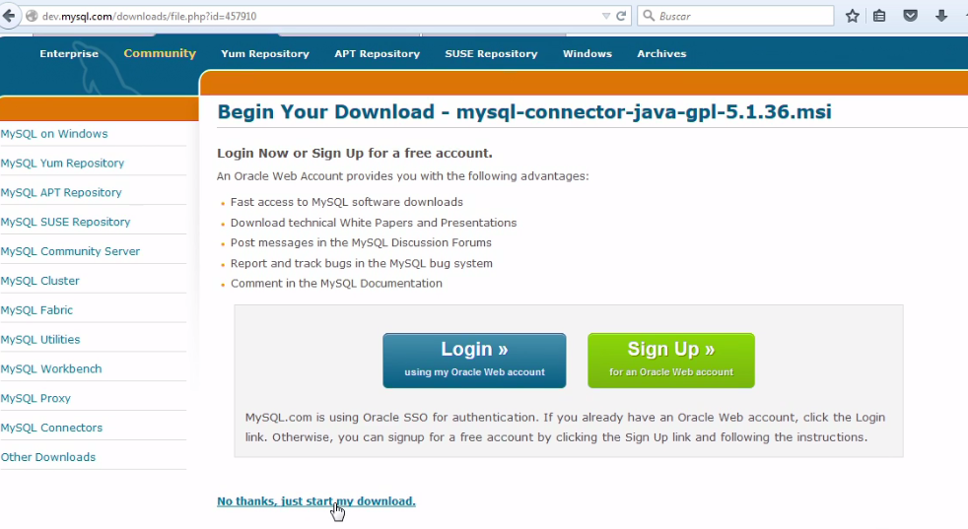

Slide 4
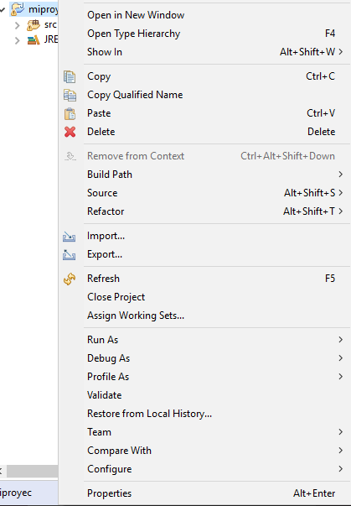
Click derecho al Proyecto y luego
propiedades

Slide 5
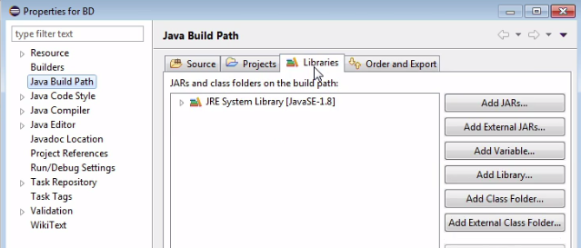
Exportar el jar de mysql externo

Slide 6
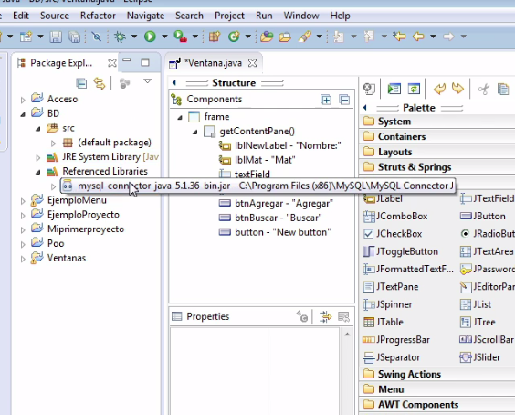

Slide 7
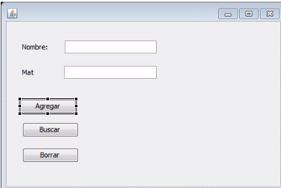

Eventos
Se selecciona las propiedades y vamos
Al boton de eventos y damos doble clic
En performed

Slide 8
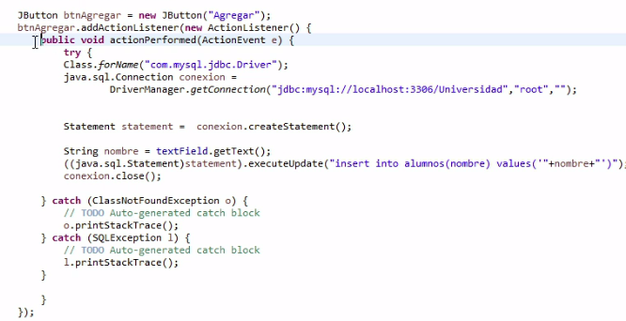

Slide 9
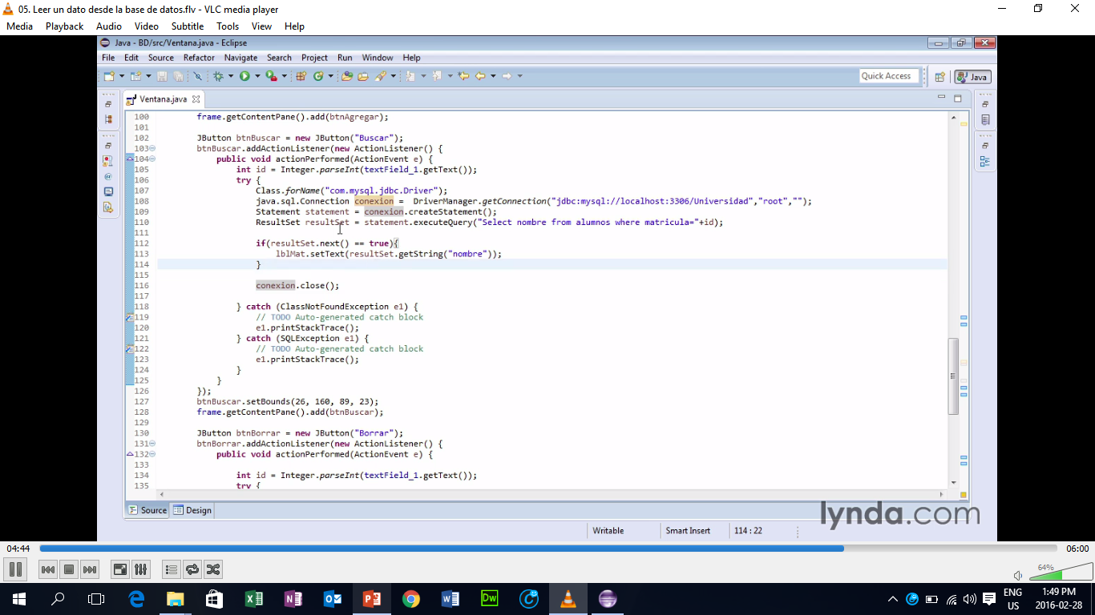
Buscar

Slide 10
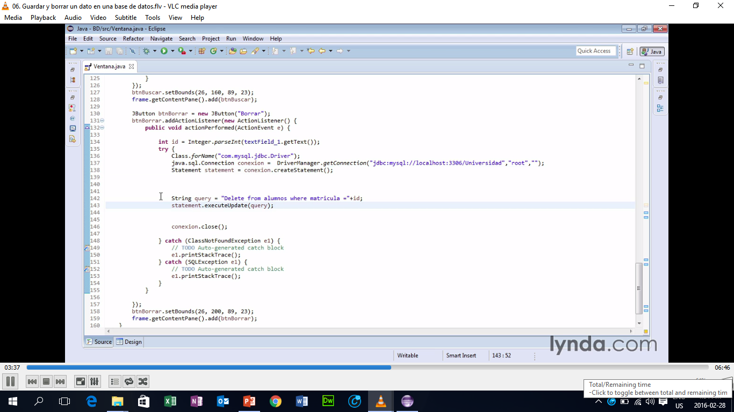
Borrar

Slide 11
SQL SERVER
https://www.microsoft.com/es-ES/download/details.aspx?id=100855

Slide 12
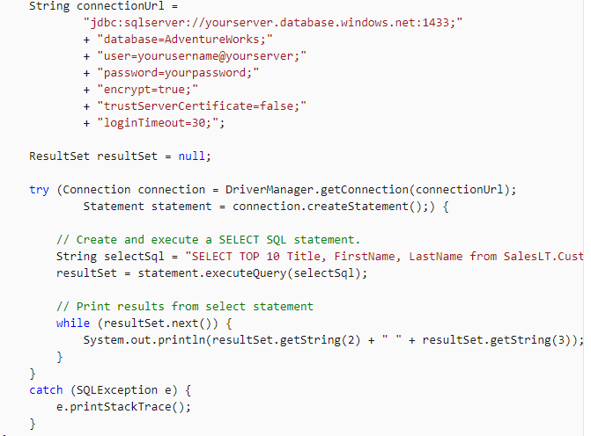
COMANDO SQL

Slide 13
Podriamos usar
jdbc:sqlserver://localhost;user=MyUserName;password=*****;

Slide 14
